Slide 1
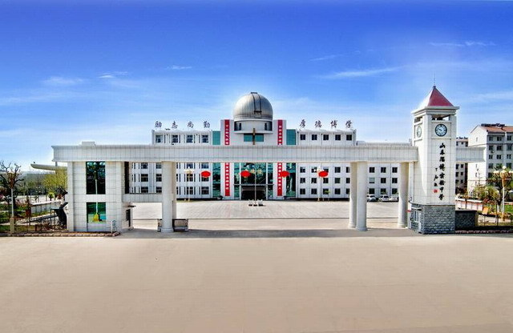
静电的防止与利用

Slide 2
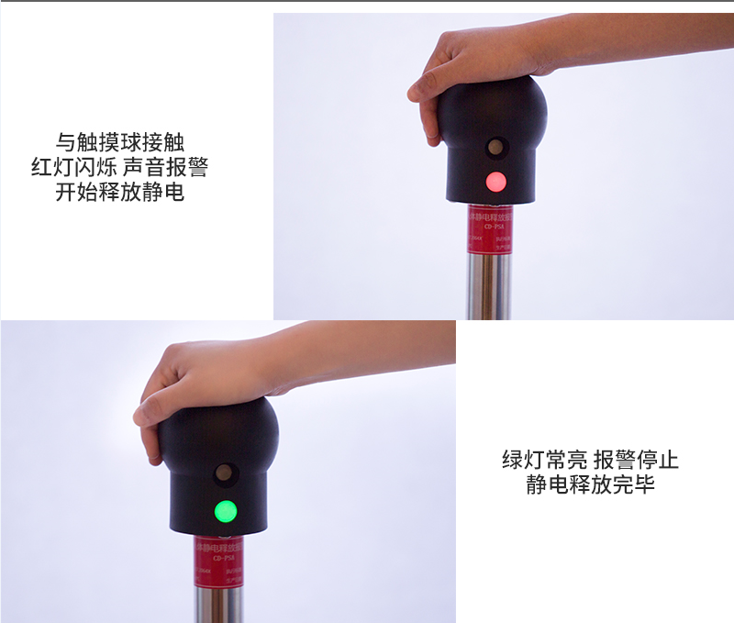
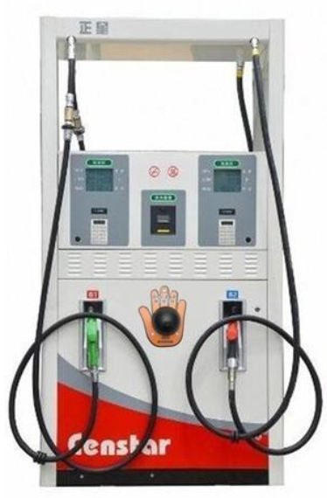
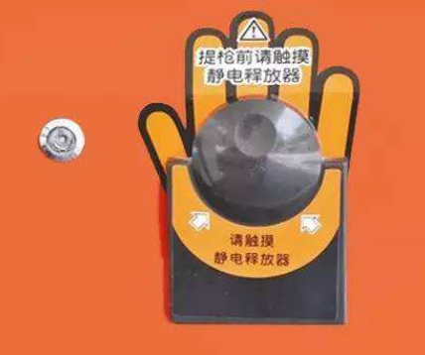
为什么给车加油前要触摸一下静电释放器？

Slide 3
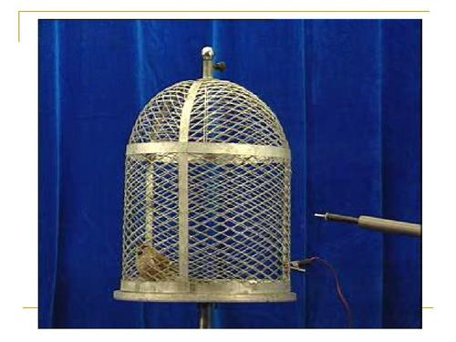
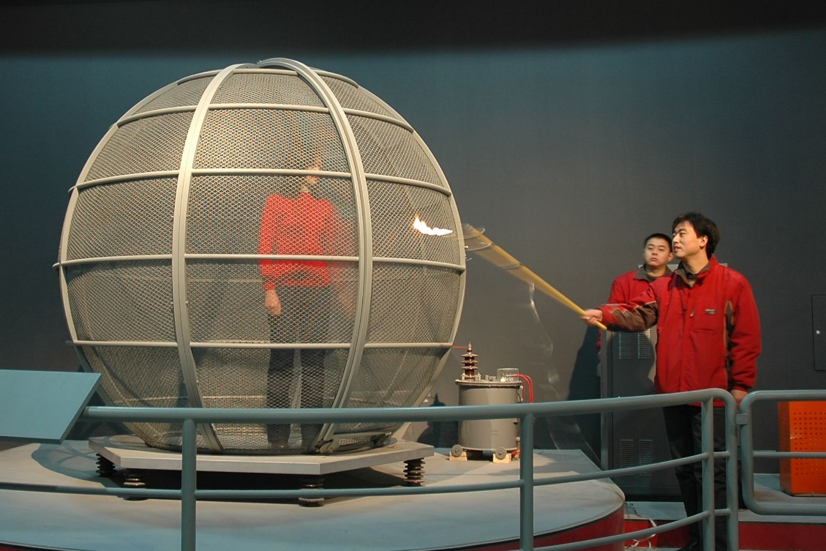
把一只小鸟放入一个用金属网制成的鸟笼中，再把鸟笼放入高压电场中，鸟会安然无恙吗？
如果人在金属笼子里，给笼子加上高压电，人安全吗？

Slide 4
$$A$$
$$C$$
$$A$$
$$C$$
—
-
—
+
—
—
-
$$E’$$
—
+
—
-
$$E0$$
$$E0$$
+
—
—
—
—
—
$$B$$
$$D$$
$$B$$
$$D$$
1.导体中自由电荷在电场力作用下将发生定向移动。
2.导体两端出现感应电荷,感应电荷在导体中中产生反方向的附加场。

Slide 5
$$A$$
$$C$$
$$A$$
$$C$$
-
+
-
+
-
+
-
$$E’$$
+
-
$$E=0$$
+
-
+
$$E0$$
$$E0$$
-
+
-
+
-
+
$$B$$
$$D$$
$$B$$
$$D$$
3.感应电荷的电场增到与外电场相等时，导体内合场强为零。自由电荷的定向移动停止。
4.静电平衡：导体中无电荷定向移动的状态,就叫静电平衡状态。

Slide 6
一、静电平衡
$$E=E–E’=0$$
$$A$$
$$C$$
$$A$$
$$C$$
-
+
-
+
-
+
-
$$E’$$
+
-
$$E=0$$
+
-
+
$$E0$$
$$E0$$
-
+
-
+
-
+
$$B$$
$$D$$
$$B$$
$$D$$
1、定义：发生静电感应的导体，当感应电荷产生的附加电场E`和原电场E在导体内叠加为零，即E’=E时，自由电子停止定向移动，这时导体所处的状态叫静电平衡状态。

Slide 7
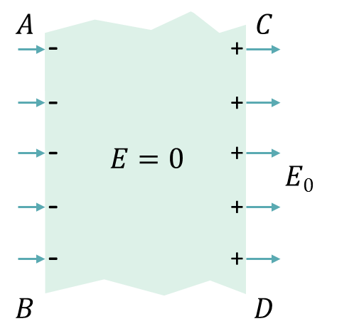
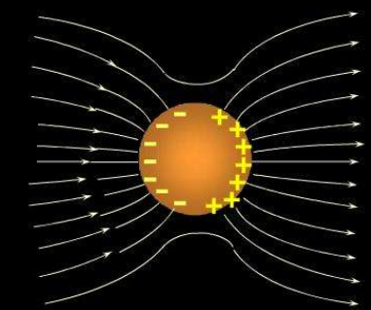
2、特点
（1）处于静电平衡状态下的导体，内部的场强处处为零。
（2）导体是个等势体，导体表面是等势面。
（3）导体内部无电场线分布，外表面处场强方向跟该点的表面垂直。

Slide 8
3、静电平衡时导体上电荷的分布的特点
（1）导体内部没有净剩电荷，电荷只分布在导体的外表面。
（2）导体的外表面越尖锐的位置，电荷的密度越大（即单位面积电荷量多），周围的场强越大。

Slide 9
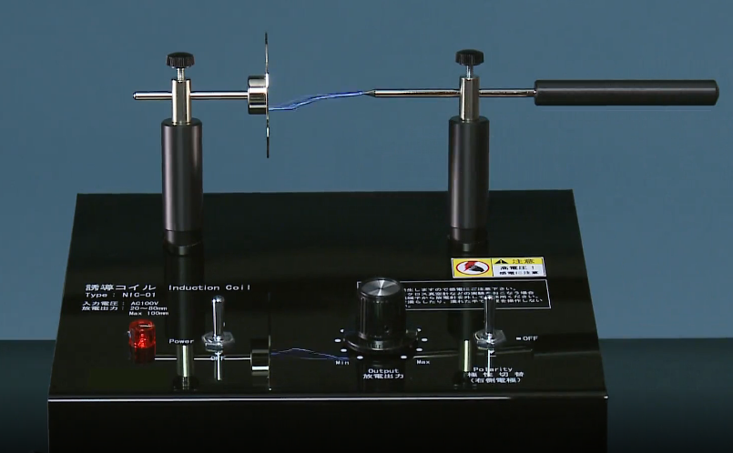
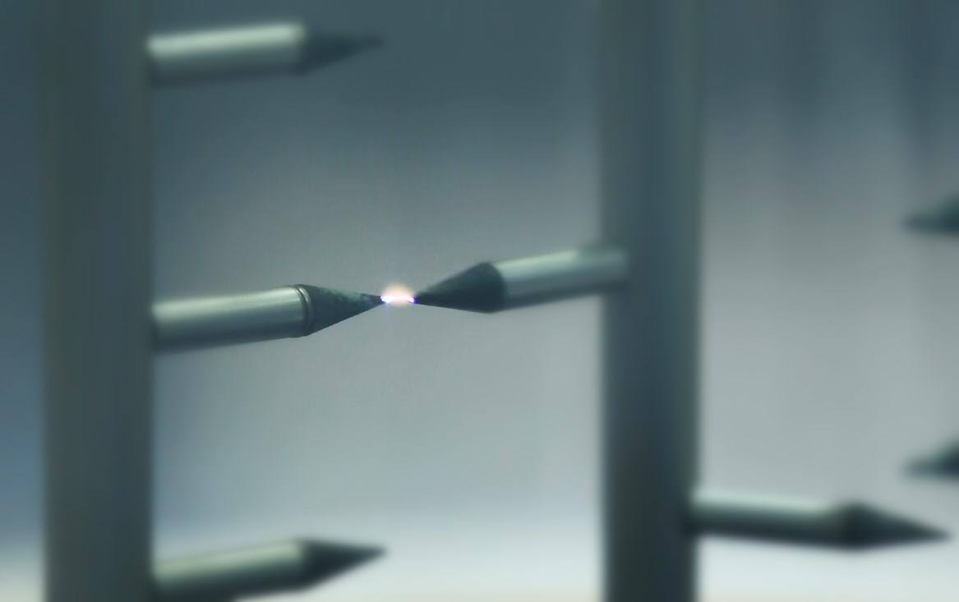
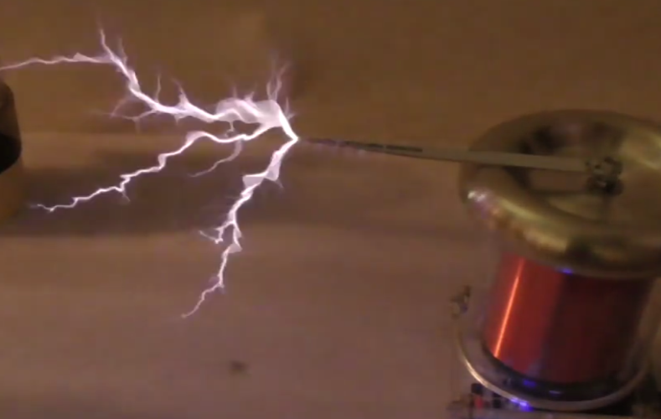
二、尖端放电
1.空气的电离：导体尖端的电荷密度很大，附近的电场很强，空气中残留的带电粒子在强电场的作用下发生剧烈的运动，把空气中的气体分子撞散，即使分子中的正负电荷分离的现象。
2.尖端放电：那些所带电荷与导体尖端的电荷相反的粒子，由于吸引而奔向尖端，与尖端上的电荷中和，相当于导体从尖端失去电荷的现象。

Slide 10
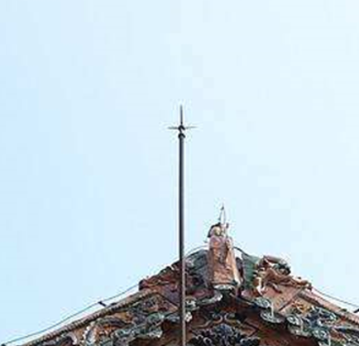
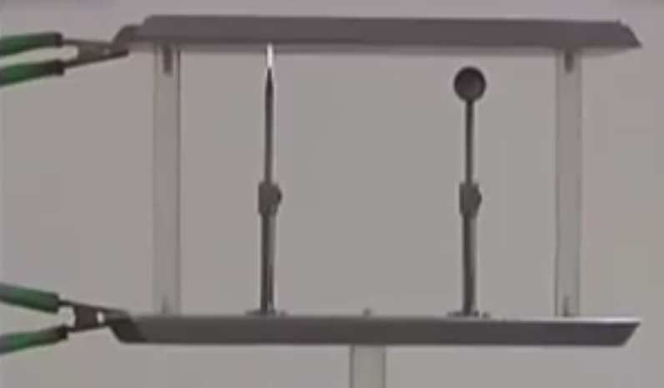
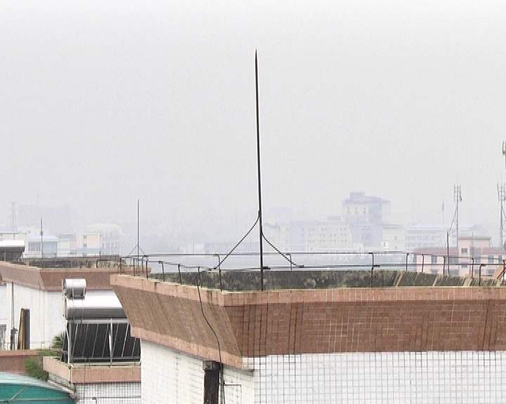
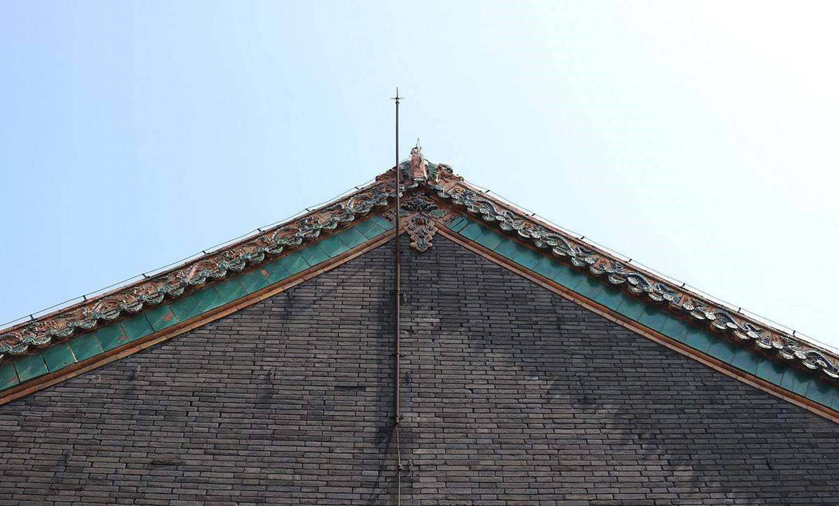
3.应用：避雷针是利用尖端放电避免雷击的一种设施。

Slide 11
三、静电屏蔽
$$W$$
$$C$$
$$E=0$$

Slide 12
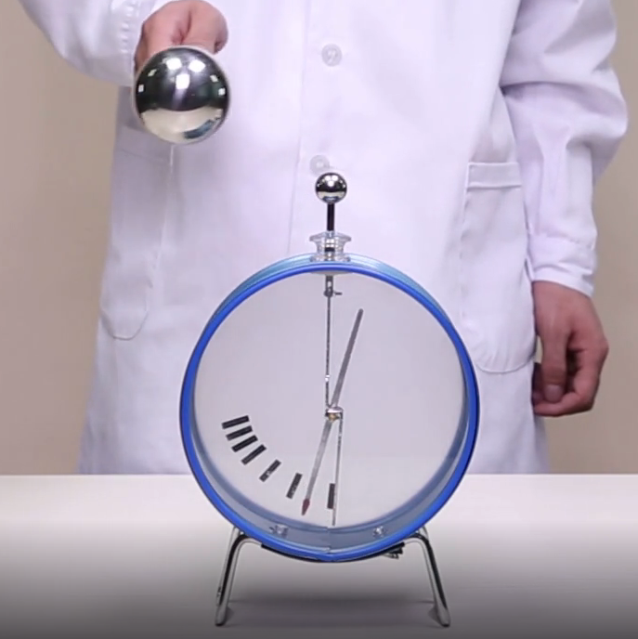
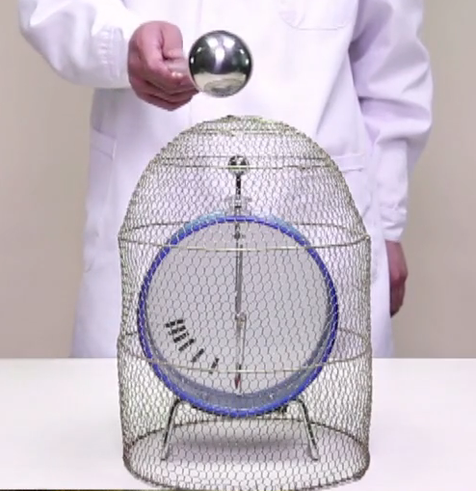
①现象：由于静电感应，验电器箔片张开。将验电器放入导体网罩内部后验电器箔片不张开，即外部电场影响不到导体内部。
②本质：是静电感应，导体外表面感应电荷与外电场在导体内部任一点的场强的叠加结果为零。

Slide 13
1、定义：导体球壳内(或金属网罩)达到静电平衡后，内部场强处处为0，不受外部电场的影响，内部的仪器不会受到外电场的影响，这种现象叫做静电屏蔽。

Slide 14
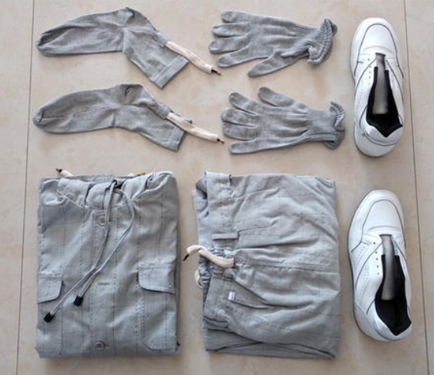
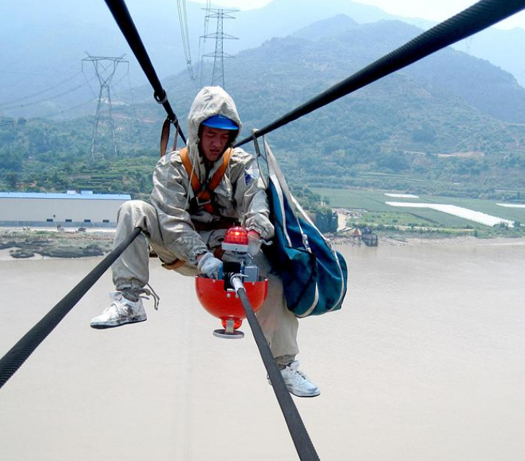
2、应用
（1）电力工人高压带电作业，全身穿戴金属丝网制成的衣、帽、手套、鞋，可以对人体起到静电屏蔽作业，使人安全作业。

Slide 15
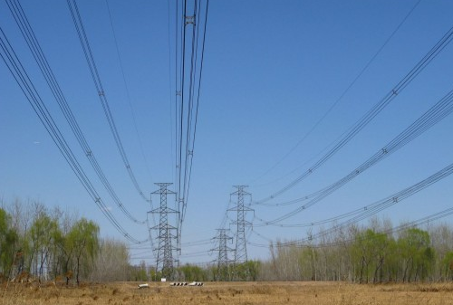
（2）三条输电线的上方还有两条导线，与大地相连，形成一个稀疏的金属网，把高压线屏蔽起来，免遭雷击。

Slide 16
3、静电屏蔽的两种情况及本质
（1）屏蔽外电场
外电场
空腔导体屏蔽外电场
空腔导体可以屏蔽外电场, 使空腔内物体不受外电场影响。

Slide 17
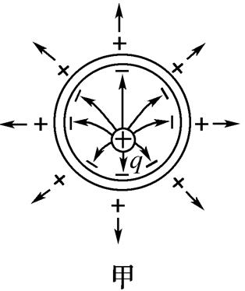
（2）屏蔽腔内电场
①导体壳没有接地时处于内部电场中，达到静电平衡，导体壳内外表面出现等量异种电荷，空间电场的电场线起于场源正电荷，终于导体壳内表面负电荷，再起于导体壳外表面正电荷，终于无穷远，壳内外表面之间场强处处为零，壳外场强不为零。

Slide 18
②导体壳接地后，导体壳外的正电荷被大地负电荷中和，正电荷出现在地球的另一端无穷远处，空间电场起于场源正电荷终于导体壳内表面负电荷，导体壳内外表面之间及导体外部场强处处为零，导体外部空间不受内部电场影响。
本质：
静电感应，导体内表面感应电荷与壳内电场在导体壳表面以外空间叠加结果为零。

Slide 19
课堂练习
如图所示，把原来不带电的金属球壳B的外表面接地，将一带正电的小球A从小孔中放入球壳内，但不于B发生接触，达到静电平衡后，则（ ）
A. B的空腔内电场强度为零
B. B不带电
C. B的外表面带正电
D. B的内表面带负电
D
B
A

Slide 20
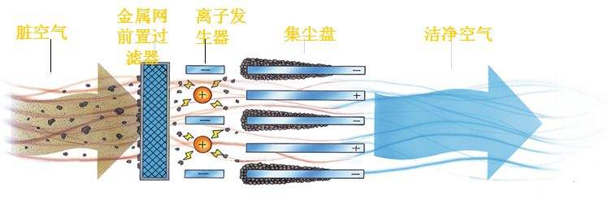
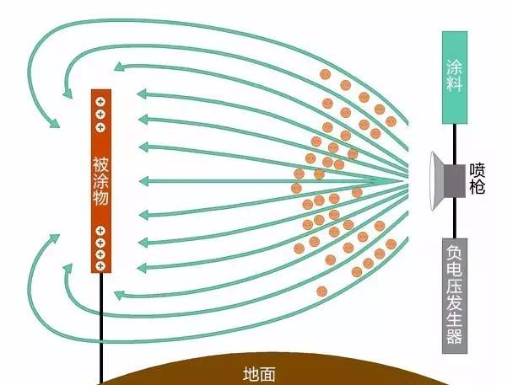
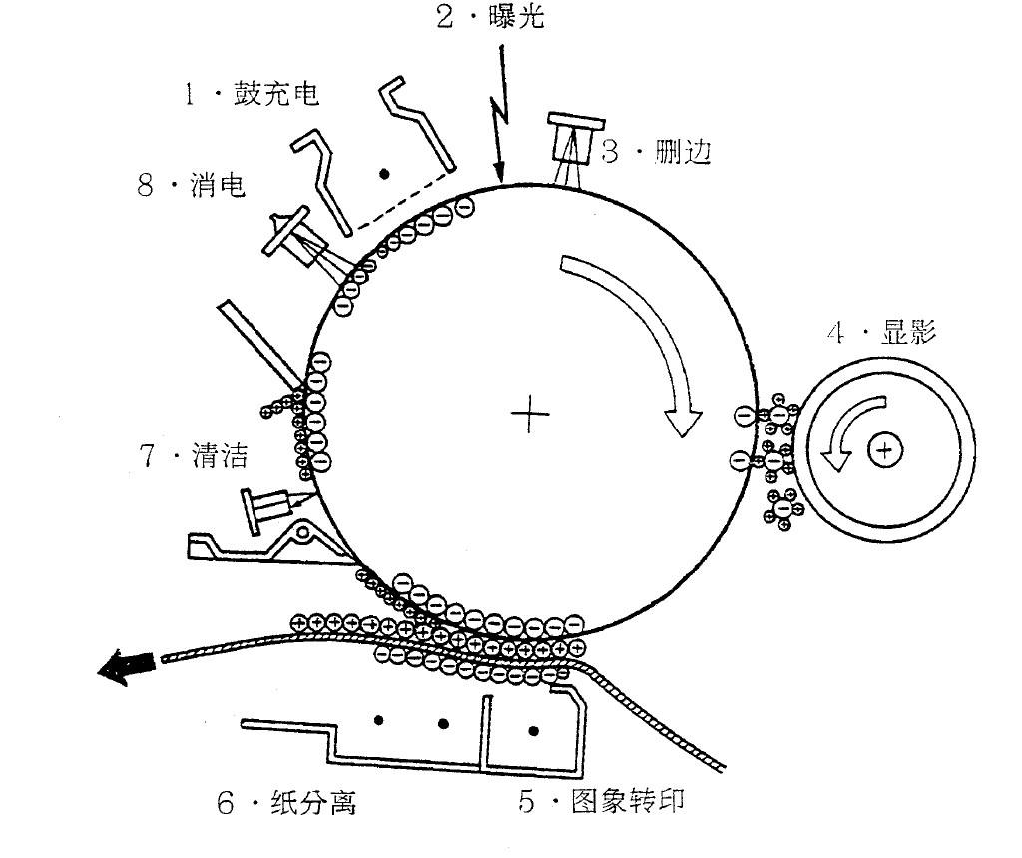
四、静电吸附
静电除尘
静电喷漆
静电复印

Slide 21
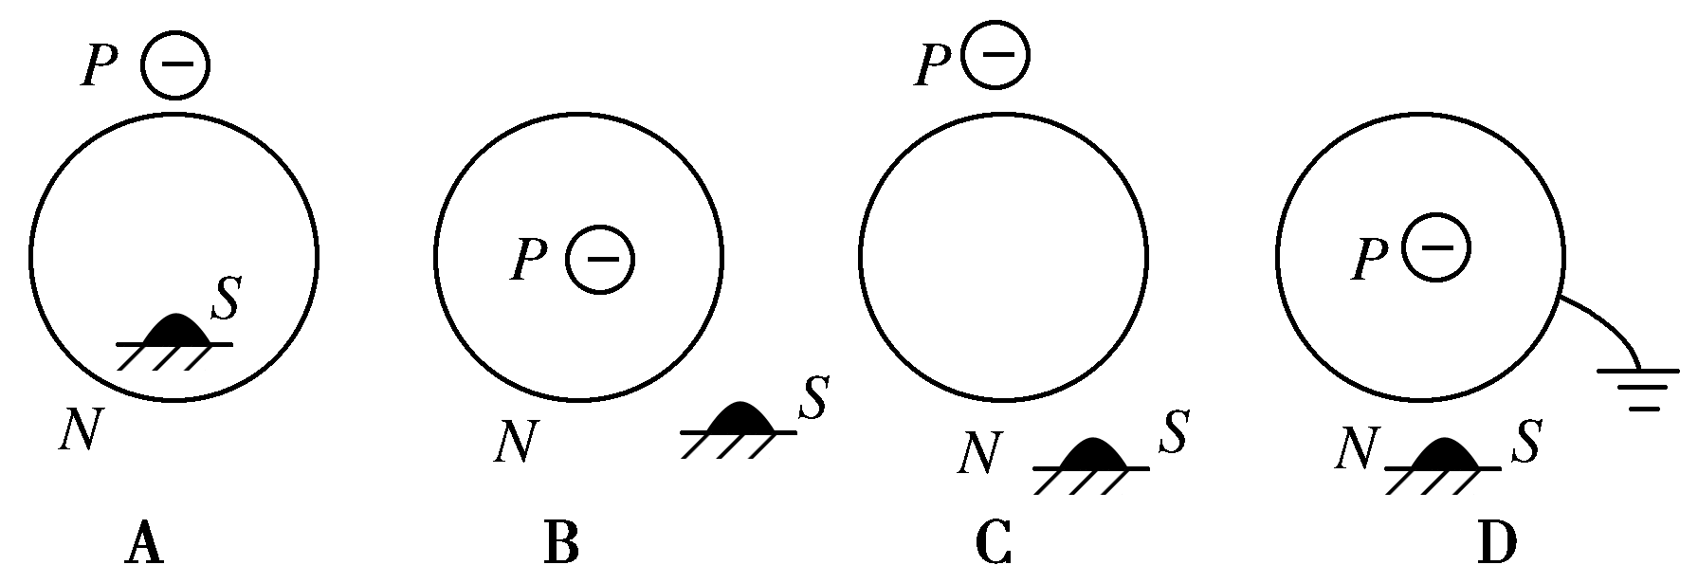
拓展提高
下图中P是一个带电体，N是一个不带电的金属空腔，在下列情况下，放在绝缘板上的小纸屑(图中S)不会被吸引的有（ ）
AD

Slide 22
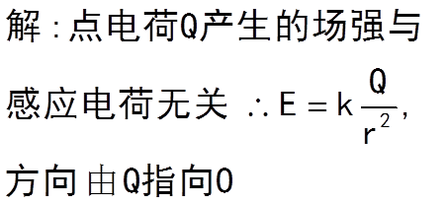
例：如图所示接地金属球A的半径为R，球外点电荷的电量为Q，到球心O的距离为r，感应电荷的电场在球心的场强等于多少？
Q
R
A
o
r
因 E_{合}=0
故感应电荷E'=E=
方向由o指向Q
E是点电荷Q产生的电场（即外电场），E`是感应电荷产生的电场（附加场），E_{合}是两个电场叠加后的合电场

Slide 23
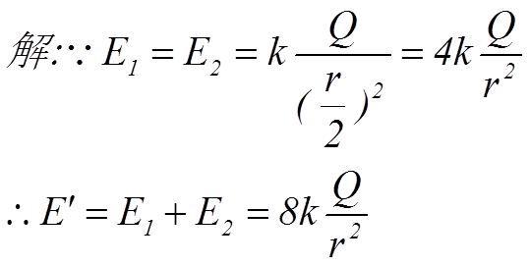
练习：带电量分别为+Q和-Q的两个点电荷相距为r，在两点电荷之间放入一个不带电的导体棒，如图所示，当导体达到静电平衡后，感应电荷在两点电荷连线中点O处产生的场强大小为多大？方向怎样？
+Q
O
-Q
·
方向水平向左

